Slide 1
压缩空气安全管理
HSE－W－313
中海油能源发展股份有限公司

Slide 2
主要内容
1
压缩气体存在的风险
2
空气压缩设备
3
压缩空气安全管理要求

Slide 3
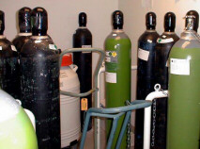
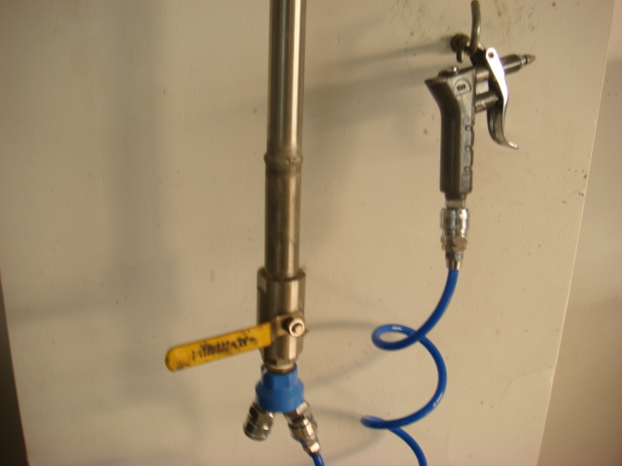
压缩空气有哪些风险？
用压缩空气来吹走衣服上 或工作场所的赃物是不是个好主意，为什么？

Slide 4
压缩空气的风险
很多人虽然知道用压缩空气来清理碎屑或衣服会引起伤害，但由于旧的坏习惯和工作场所里方便的压缩空气，它仍然给人这样不当地使用。然而，必须记住，使用压缩空气来清洁物体、机器、工作台、衣服和其它东西是危险的，强气流或压缩空气中的细小颗粒会引起人身伤害。
工作场所压缩空气工具使用的压缩空气压力大约在0.6-0.8MPa，它相当于完全充满气的汽车轮胎压力的3-4倍。
压缩空气是很有用的能源,但是如果不能正确使用或使用目的错误,它很容易引起严重的伤害和灾难。

Slide 5
压缩空气的风险
依靠压力，压缩空气能冲走小颗粒灰屑。但这些灰屑却能冲进你的眼睛或者擦破的皮肤。可能的破坏程度取决于这些被吹起颗粒的大小、重量、形状、成分和速度。
压缩空气本身是一个严重有害源。在极端情况下，压缩空气能通过皮肤创口或身体开放组织进入血流。在医学上，血流里的气泡就如血栓一样，形成危险的血流阻断。动脉里的血栓由于大小、持续时间和位置的不同，能引起昏迷、瘫痪或者死亡。

Slide 6
压缩空气的风险
在40 psi（约2.7标准气压）压力下从离耳朵4英寸（约10厘米）处能把耳膜吹破或导致大脑损伤。
在小致12 psi（约0.82标准大气压）的压力，能把眼球从眼眶里吹出。
压缩空气甚至可以通过衣服吹进肚脐，而导致肠子爆裂。
对着嘴直吹，压缩空气能吹裂肺部。

Slide 7
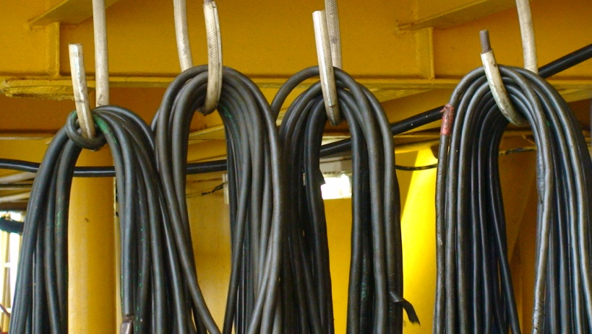
压缩空气的风险
爆炸：
压缩气体有能量，一旦破裂被压缩气体就会迅速泄漏可能会引起气体爆炸。
眼面部伤害：
压缩软管作业时，软管中突然升起 的高压空气会使软管弹起导致作业人员眼面部伤害。

Slide 8
新闻案例1
空气管插入肛门吹破肠 朋友间恶作剧酿重伤
工友间恶作剧，竟用压缩空气管将对方肠子吹破。
方某和罗某同在某合金制品公司铸造车间工作，平时关系较好。方某在工作间隙，见罗某蹲在地上干活，便打算捉弄一下罗某。他从工友手中拿过吹除模具垃圾用的压缩空气管，走到罗某身后朝其屁股上一吹。谁知罗某当即倒地，手捂腹部脸色苍白。方某慌了手脚，赶紧报告厂方，厂方即将罗某送至医院。医院检查发现罗某大肠破裂，已构成重伤，经两次手术才将破裂的大肠补接好，前后花费4万余元，均由方某负担。

Slide 9
新闻案例2
工人开玩笑将空气注入工友肛门 致肠穿孔急救
一家单位的几位工人扶着一个表情痛苦、腹胀如鼓的工友来到吴泾医院，称病人被同事从肛门处注入压缩空气，疼痛难忍，要求诊治。急诊间立即将病人送到摄片室。经初步诊断，病人已经肠穿孔。医生当即向院领导作了汇报，启动了应急抢救方案。
经过一个半小时紧张抢救，这位病人才转危为安。
原来，当天早班下班前，陈师傅正在用车间里的压缩空气吹去衣服上的灰尘，在身后的民工吴某觉得好玩，竟然将另外一根压缩空气的管子捅进没有防备的陈师傅肛门，顿时一股压力极强的气流注入其身体。
陈师傅立即觉得腹部很胀，十分痛苦，被工友送到吴泾医院救治。医生说，压缩空气被注入身体十分危险，如果救治得晚，很容易形成急性继发性腹膜炎，引起感染死亡。赵医生告诫说，压缩空气不能进入人体，除去病人极端痛苦以外，还容易因此引起感染而死亡。

Slide 10
主要内容
1
压缩气体存在的风险
2
空气压缩设备
3
压缩空气安全管理要求

Slide 11
概述
压缩机：将机械能转化为气体能量，给气体增压或输送。
气体压缩的目的：气体具有较大的可压缩性，并且常温常压下气体的分子间距较大，往往占据较大的空间，这对于气体的储运及气体间的相互反应都相当不利。此外，气体的输送需要动力，动力的提供来源于气体压力或为气体增加动能。

Slide 12
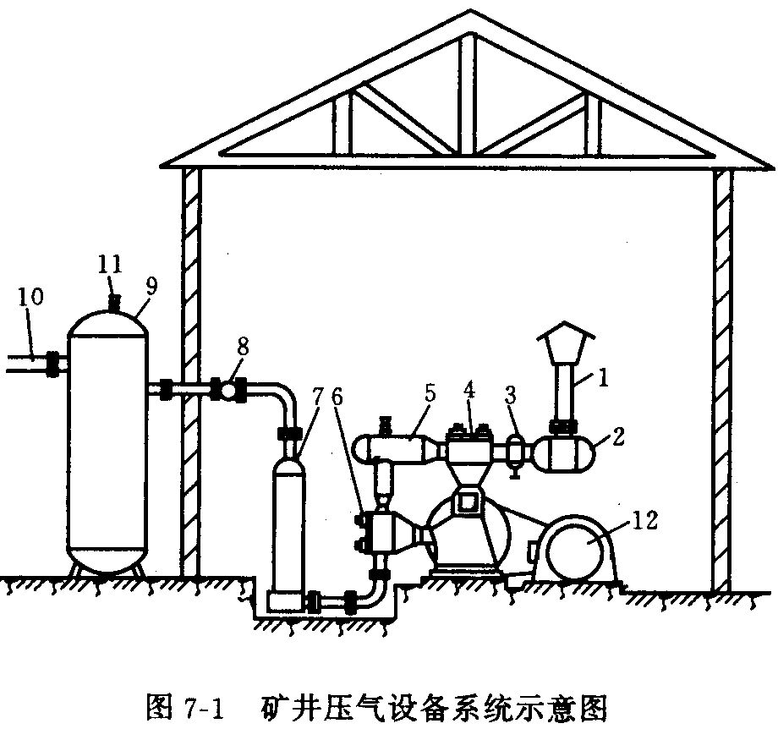
空气压缩设备的构成

Slide 13
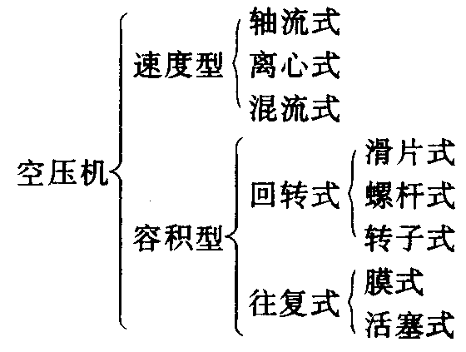
空压机分类
容积式压缩机：依靠改变工作腔容积的大小来提高气体的压力；
速度式压缩机：利用高速转动叶片的动力学作用来给气体提供能量，而后部分气体的动能再转变为压力能。

Slide 14
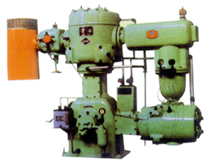
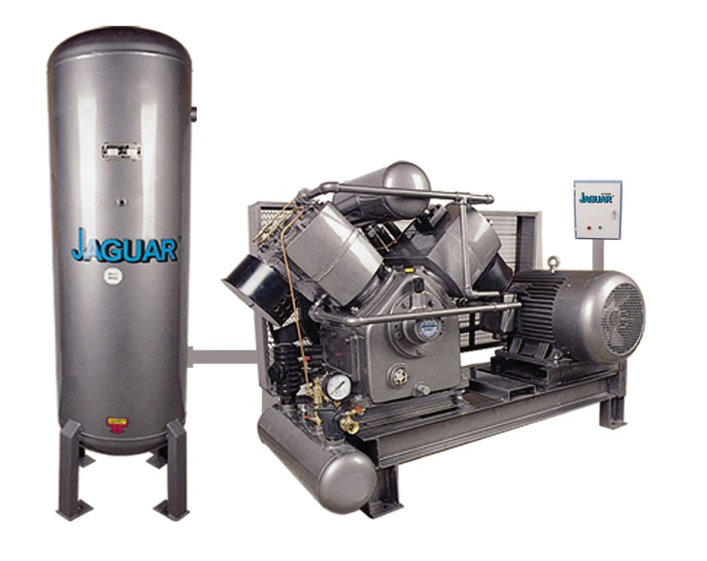
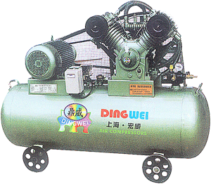
常见压缩机型式
L型、V型压缩机

Slide 15
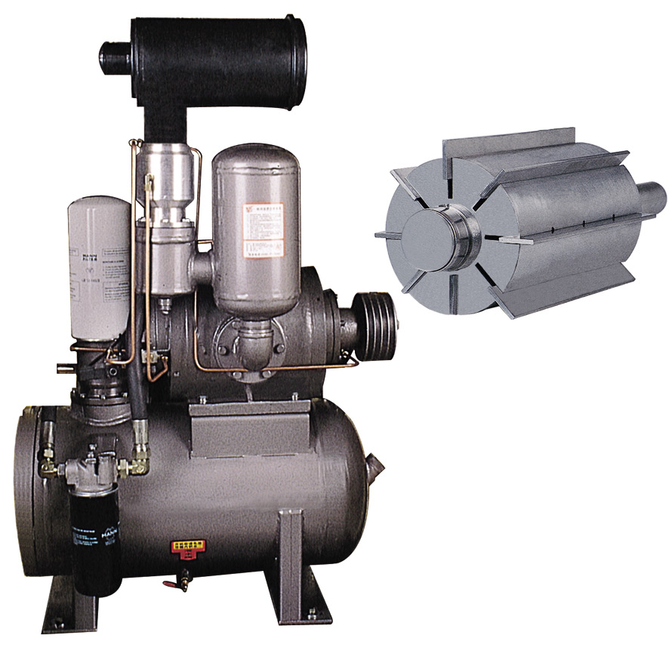
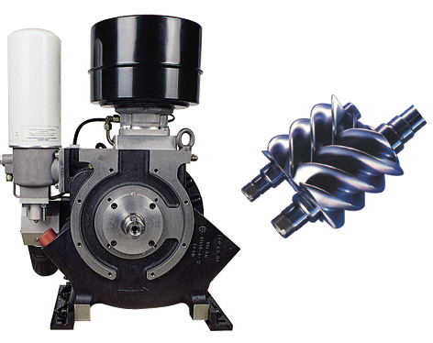
常见压缩机型式
螺杆式、滑片式

Slide 16
常见的压缩机型式
螺杆式、滑片式

Slide 17
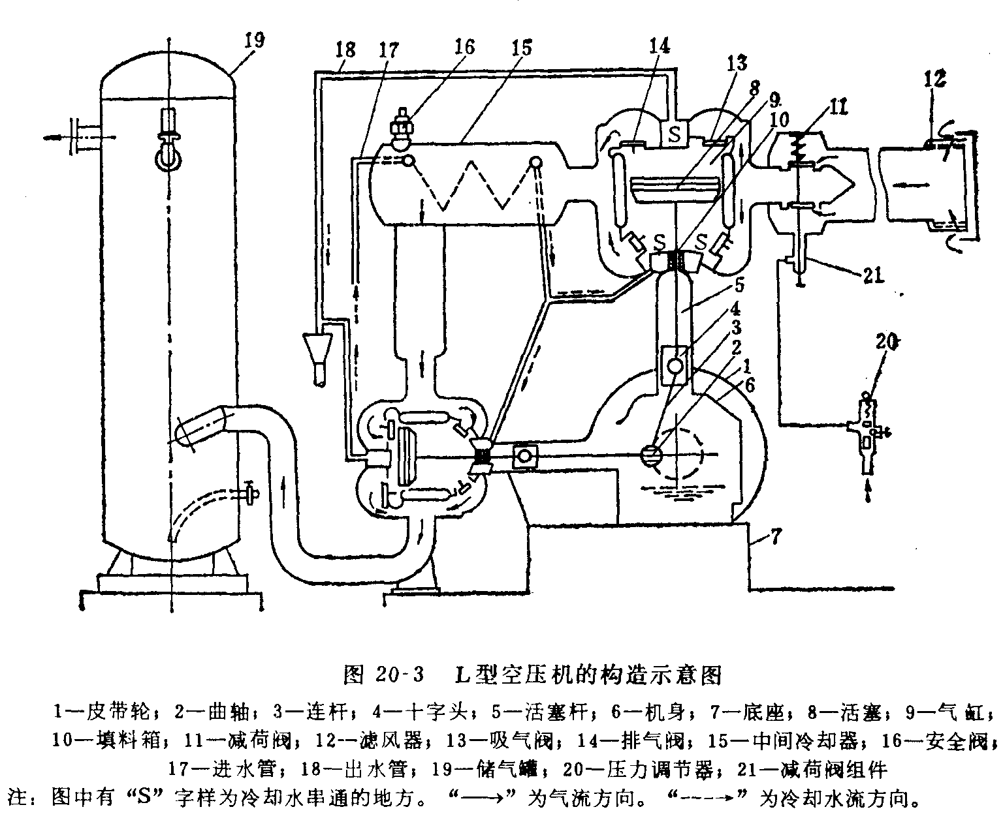
活塞式空压机

Slide 18
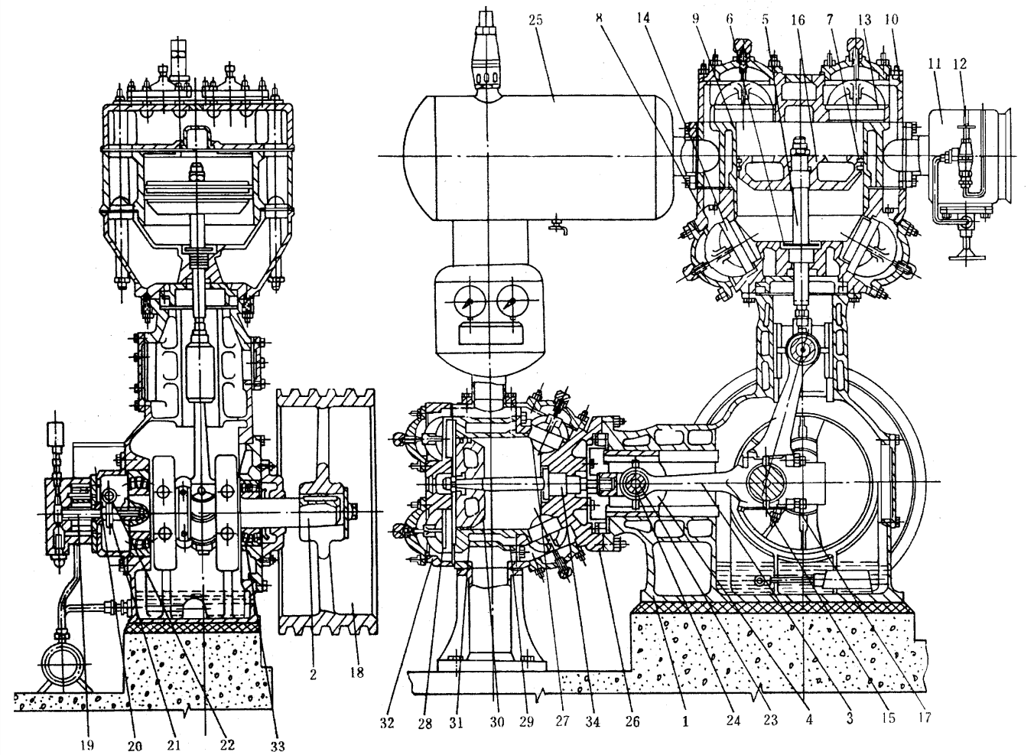
L型空压机
L型空压机，由若干个具有特定作用的系统组成，它分别是：传动系统，气路系统，冷却系统，润滑系统，调节系统和控制保护系统。

Slide 19
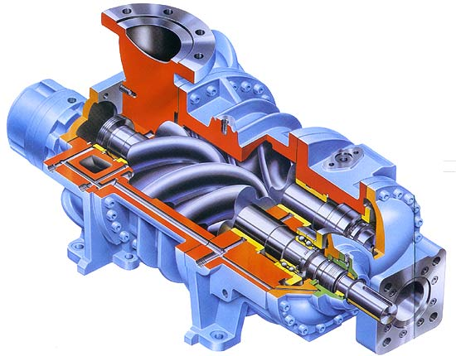
螺杆压缩机
螺杆压缩机具有一系列独特的优点,主要有：可靠性高、动力平衡好、适应性强、多相混输、无油压缩。螺杆压缩机的主要缺点是：造价高、系统复杂、不能用于高压场合、噪声大。

Slide 20
主要内容
1
压缩气体存在的风险
2
空气压缩设备
3
压缩空气安全管理要求

Slide 21
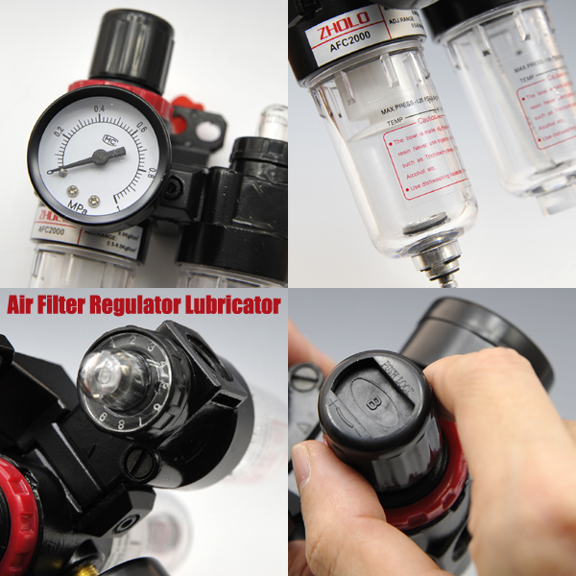
使用前
在使用压缩空气作业前，作业人员应做好作业前的准备，并得到作业负责人或指定人员的认可。作业负责人或指定人员可视实际情况对准备工作实行监督和检查。

Slide 22
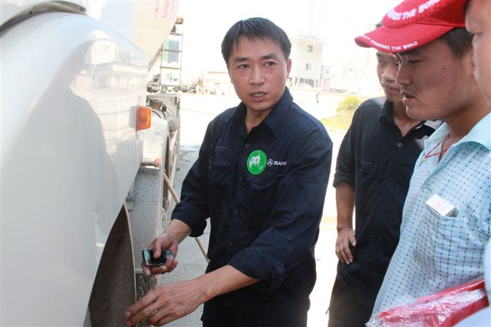
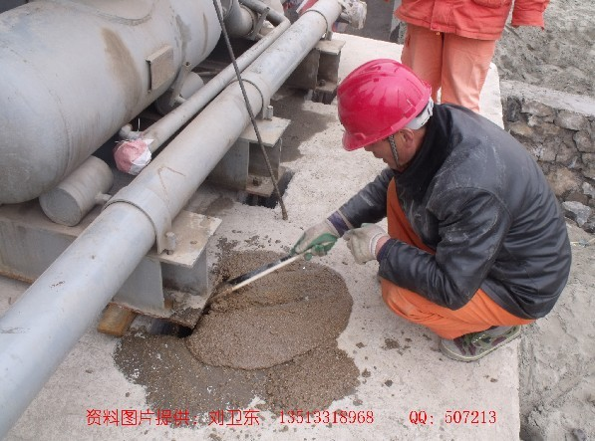
作业现场检查
若在危险区使用压缩空气，在进行作业前，应使用便携式可燃空气探测器检测现场的可燃空气浓度，在可燃空气浓度值低于爆炸下限的10%时方能允许作业。

Slide 23
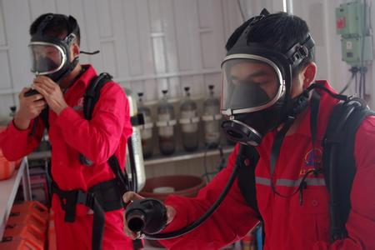
人员防护检查
在使用压缩空气进行作业前，作业人员应穿戴防护用品（如护目镜等）。

Slide 24
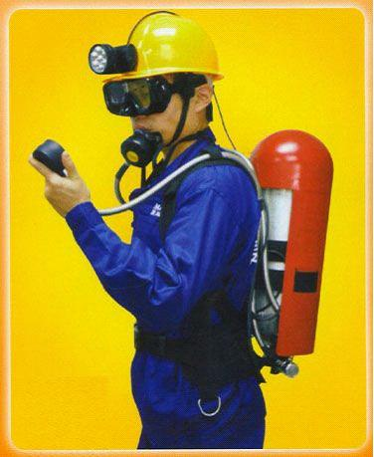
使用注意事项
使用前检查软管与接头是否正确连接。
经常检查气管，发现损害立即修理或者更换 。
软管不要放置于可能引起绊倒伤害的地方。
如果要跨越通道，要不将气管挂于高处或者确保它有充分的警戒 。
空压机系统零部件要定期检查 。

Slide 25
风险控制原则
永远不要拿压缩空气来开玩笑，它有可能致命。
永远不要用压缩空气清洁衣物，头发和身体。
永远不要用气管直指任何人，随时注意身边人员不会处在高压气流之下。气管空闲时，将其向下指向脚底方向。
穿戴适当防护用品，使用压缩空气是一定要戴防护眼镜。请记住，普通工衣不足以防护高压空气。

Slide 26
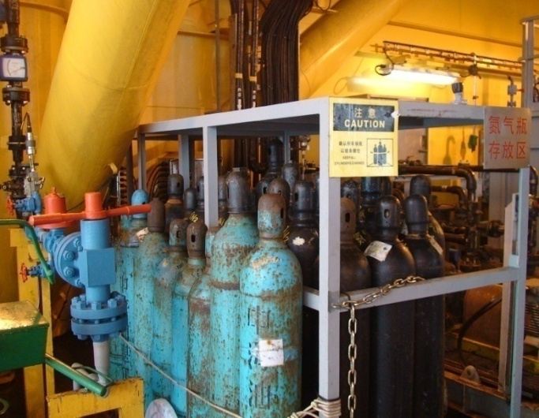
作业安全要求
使用危险化学品时应有必要安全防护措施和用具，防止长时间暴晒和泄漏。
氧气瓶和乙炔瓶使用时，要距离明火10m以上，乙炔瓶和氧气瓶工作间距不小于5m，搬动时不能碰撞。
气瓶要有瓶盖、防震圈，减压器上要有止回安全阀，严防沾染油脂。
若阀门上未装保护罩，不得搬移或存放气瓶。阀门保护罩应保留在气瓶上，使用气瓶时除外。

Slide 27
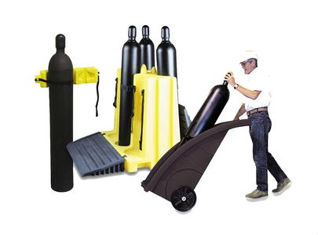
作业安全要求
在不使用气瓶时，要确保所有的阀门旋紧。如有漏气，及时处理并上报。
气瓶重且光滑，很难用徒手搬运。如果必须搬移而又无小车的话，应使用装卸机或者找人帮忙。
气瓶用吊车搬移时应放在气瓶架上，严禁用吊索或绳子拖动气瓶。
气瓶只能装气，不得用气瓶当滚筒、支撑或作它用。

Slide 28
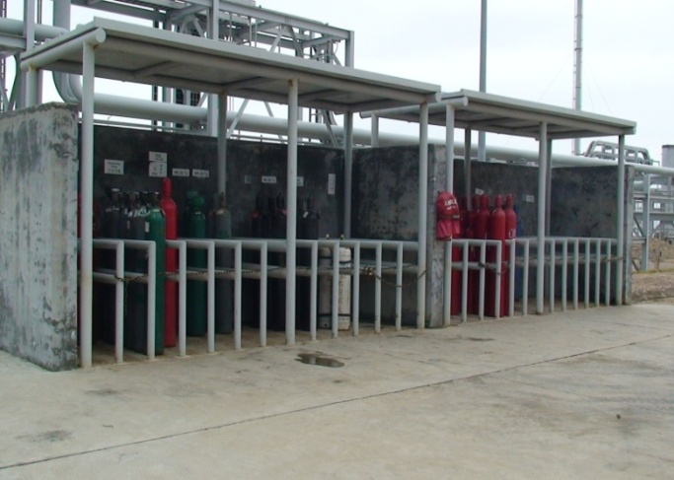
作业安全要求
调压阀或配件的丝扣应与气瓶阀的母扣相配，不要强行上扣或修改丝扣。
除非总系统专门设计为可承受气瓶的最大压力，否则在气瓶阀上未安装减压器的情况下不得与压缩气瓶相连。
压缩气瓶如氧气瓶、乙炔气瓶和氩气瓶，存放场所必须保持通风。
避免气瓶互相碰撞，乙炔瓶禁止暴晒、倒置。

Slide 29
作业安全要求
气瓶的调压阀或压力表类型一定要符合其设计的用途和压力等级。
所有氧气/乙炔切割枪的稳压器必须装有回火捕集装置，并在每个切割枪/软管连接处装上一个单向阀。
在进行气瓶与调压阀之间的堵漏之前应先关闭气瓶阀。
决不允许火花、金属熔渣、电流、过热或者火焰触及气瓶或附件。
不得用机油或黄油来润滑氧气瓶的阀门或附件。不要用油手或油手套搬运氧气设备。
禁止使用漏气的气瓶。

Slide 30
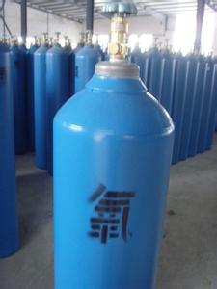
作业安全要求
氧气瓶在存放时应远离易燃易爆物品，特别是油料或油脂，也不可靠近乙炔或碳化物的存放区。
压力气瓶在使用和存放时必须直立固定，或者同固定的物体相连或者放置在特制的气瓶架中。
空瓶应标有“空置”的字样。

Slide 31
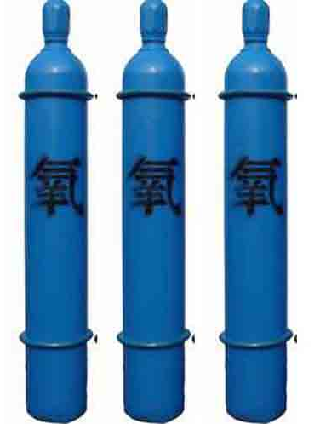
作业安全要求
空瓶必须用固定夹固定气瓶以防翻倒，做好“空瓶”或“EMPTY”的标记，并与满瓶分开存放。
易燃气体的气瓶必须永远直立存放并安全地固定。
离可燃气气瓶6米（20英尺）范围内或靠近其它任何可燃物质的地方不得存放氧气瓶，除非用一堵至少1.5米（5英尺）高、且防火等级至少达到阻火30分钟的墙来隔开。

Slide 32
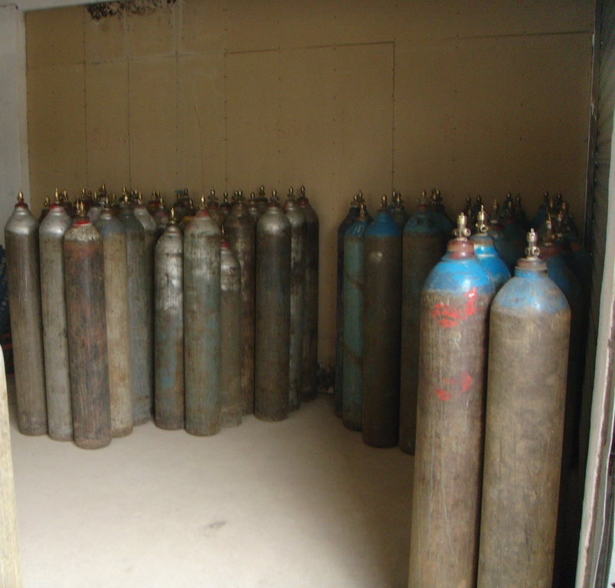
作业安全要求
应将气瓶存放在安全、干燥、通风良好的地方以防止腐蚀。气瓶的试压标记应是现时有效的。在气瓶存放区10米（35英尺）内及其周围应禁止吸烟，并且不得有其它火源。
空瓶和充满的气瓶应分开放。空瓶要有醒目标记以免混放。

Slide 33
检验要求
定期检验的分类及周期
  外部检查：指专业人员在压力容器运行中定期的在线检查，每年至少一次。
  内外部检验：指专业检验人员在压力容器停机时的检验，其期限分为：
    安全状态等级为1-3级的，每6年至少—次
    安全状况等级为3-4级的，每3年至少一次
    安全状态等级为3级的，可视缺陷严重程度．适当延长或缩短检验周期。
  耐压试验：是指压力容器停机检验时，进行的超过最高工作压力的液压成气压试验，其周期为每10年至少一次。

Slide 34
检验要求
外部位查和内外部检验内容及安全状况等级的评定存在下列情况之一的，内外部检验期限应适当缩短：
  介质对压力容器材料的腐蚀情况不明，介质对材料的腐蚀速率大于0．25mm／年，以及与设计所确定的腐蚀数据严重不附；
  材料焊接性能差，制造时曾多次返修；
  首次检验；
  使用条件差；
  使用期超过15年。

Slide 35
检验要求
有下列情况之一的，内外检验合格后．必须进行耐压试验：
  用焊接方法修理或更换主要受压元件；
  改变使用条件且超过原设计参数；
  停止使用两年后重新复用；
  新安装或移装；
  无法进行内部检验；
  使用单位对压力容器的安全性能有怀疑。

Slide 36
气瓶安全附件
气瓶安全附件
安全泄压装置：为防止气瓶遇到火灾等高温状况时，瓶内气体受热膨胀而发生破裂爆炸而设置的爆破片或易熔塞等附件。
其他附件：
  防震圈：为防止气瓶在充装、使用、搬运过程中，因滚动、振动、碰撞损伤瓶壁，产生脆性破坏，在气瓶外侧装设的瓶体保护装置。
  瓶帽：为防止瓶头阀在搬运时碰撞损坏或防止灰尘、水分和油类等杂物进入阀内，在瓶头装设的防护装置。
  瓶阀：控制瓶内气体排出的装置，一般由黄铜制成，盛装可燃气体的瓶头阀接头丝扣为左旋。盛装助燃气体的瓶头阀接头丝扣为右旋。

Slide 37
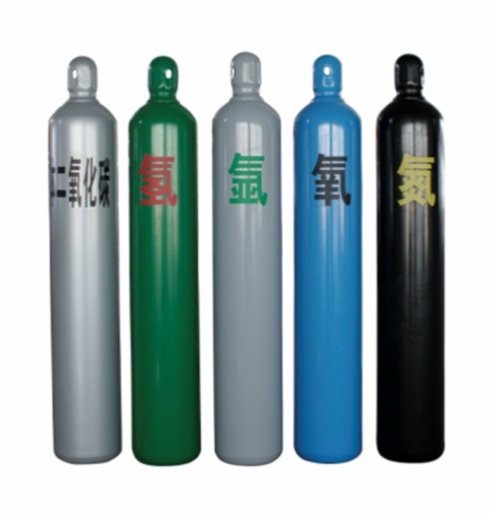
颜色要求
1.气瓶的保管和使用者必须认真执行《气瓶安全监察规定》(国家质检总局第46号)各项规定。
2.气瓶上的颜色字样均按国家统一规定，任何人不得涂改。
3.气瓶保持清洁，并做到定期打压试验，气瓶的安全帽、防震胶圈应完整。

Slide 38
颜色标记要求
气体种类 | 气瓶颜色 | 气瓶上气体名称的颜色
氧气 (O₂) | 天蓝色 | 黑色
氮气 (N₂) | 黑色 | 黄色
二氧化碳 (CO₂) | 铝白色 | 黑色
乙炔(C₂H₂) | 白色 | 红色
氩气 (Ar) | 银灰色 | 深绿色
氦气 (He) | 银灰色 | 深绿色
氢气 (H₂) | 淡绿色 | 红色

Slide 39
充装要求
气体 名称 | 充装 温度。C | 气瓶公称工作压力
 |  | 15Mpa气瓶最高充装压力 | 20Mpa气瓶最高充装压力
氧气 | 10 | 14.3 | 18.7
 | 20 | 15.1 | 19.8
 | 30 | 15.8 | 20.8
氢气 | 10 | 15.0 | 20.1
 | 20 | 15.6 | 20.8
 | 30 | 16.2 | 21.6
氮气 | 10 | 14.5 | 19.0
 | 20 | 15.2 | 19.0
 | 30 | 15.9 | 21.0
氩气 | 10 | 14.4 | 18.8
 | 20 | 15.1 | 19.9
 | 30 | 15.8 | 20.9

Slide 40
谢谢！

